Slide 1
El papel de la lectura en la Universidad Digital
Luis Lombardero
Doctor en Economía Digital
14-11-19

Slide 2
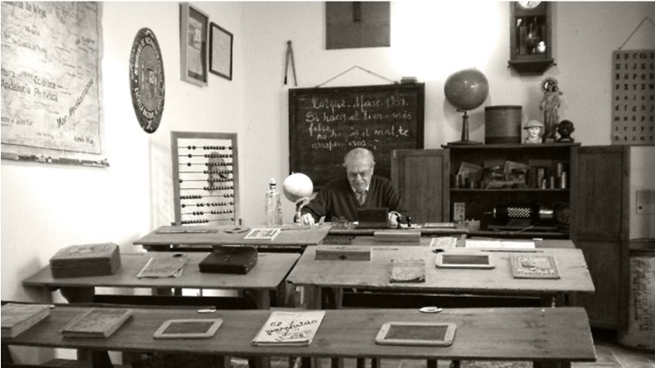

Slide 4
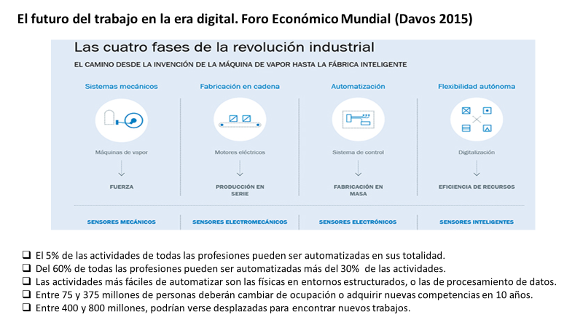

Slide 5
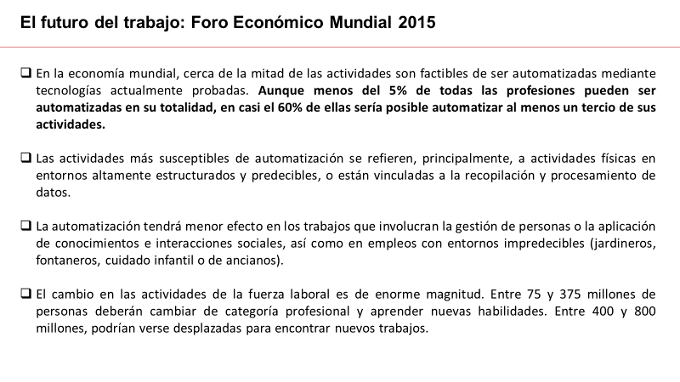

Slide 7
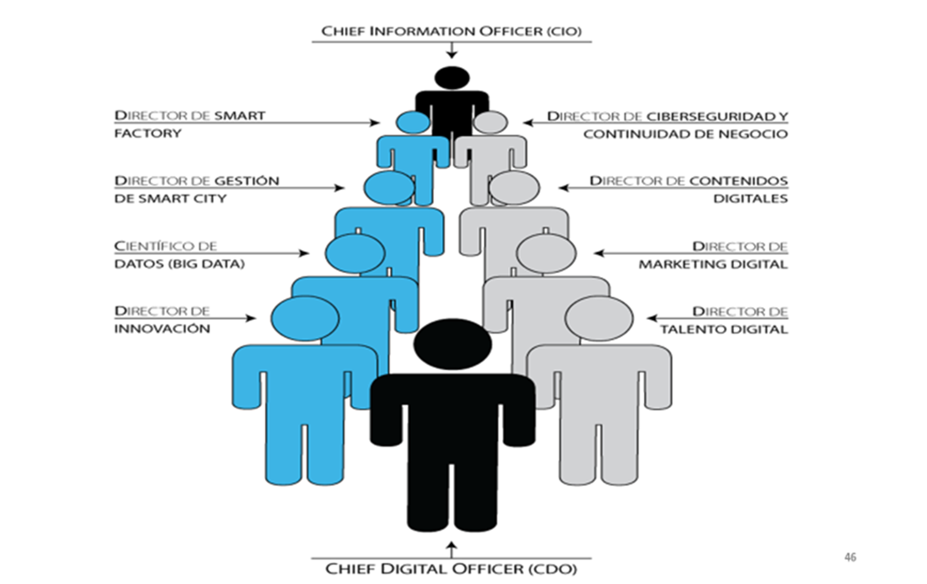

Slide 8
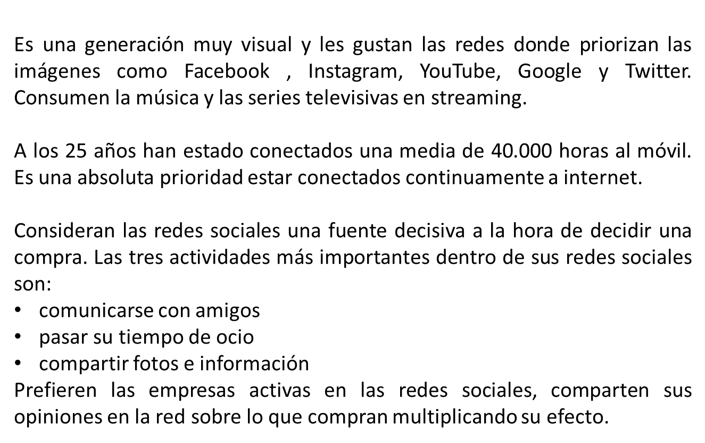
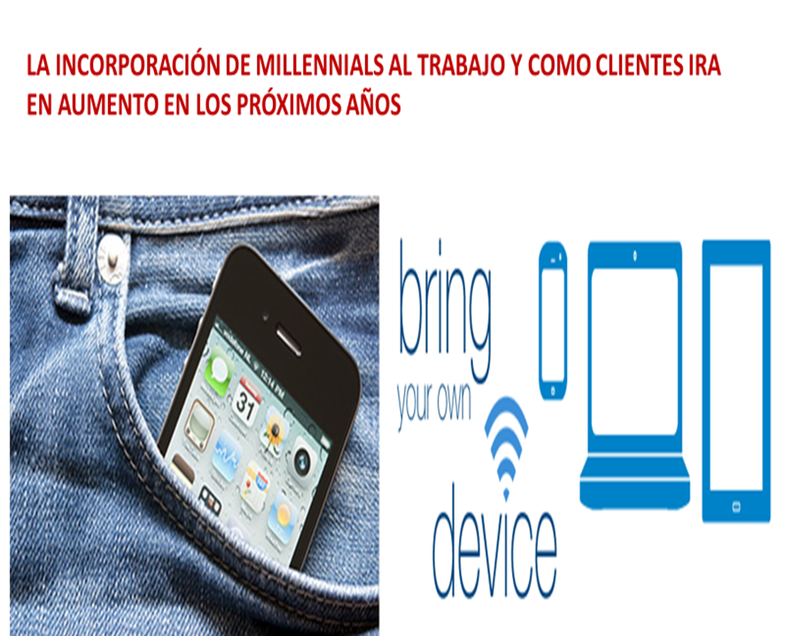

Slide 9
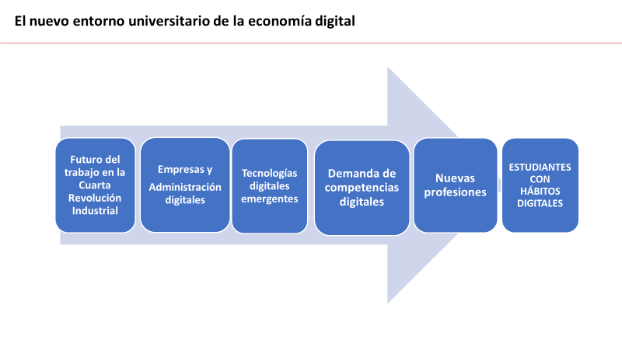

Slide 11
El papel de la lectura en el proceso de enseñanza-aprendizaje tiene que integrarse en el Modelo Educativo de la UFG.
Va a ser decidido durante el proyecto de Universidad Digital: .
Competencias digitales
STEM
Colaborativo
Hará un mayor uso de las tecnologías
…
…

Slide 12
La ciencia de los datos y la especialización en la analítica de textos

Slide 13
Audiolibro, es la grabación de los contenidos de un libro leídos en voz alta. Un libro hablado. Aprovechando las posibilidades que ofrecen las nuevas tecnologías en el campo de la información y la difusión de contenidos.
Es el segmento que más crece en ventas en el mundo, en cinco años se espera que supere a los libros electrónicos.
Es el placer de experimentar el placer de la narración, incluso cuando se esta en desplazamiento.
Ya hay audiolibros de asignaturas
España es el país líder de Europa en producción de audiolibros a través de pódcast, un sistema de redifusión (RSS) que permite suscribirse y usar un programa de descarga para que el usuario lo escuche .

Slide 14
CONCLUSIONES
Talento digital: es necesario para asegurarnos un lugar en el futuro del trabajo. .
Solo se puede pensar sobre lo que se tiene información: según José Antonio Marina, el razonamiento depende de la memoria. La calidad o la dirección del razonamiento se determina por la cantidad y la calidad de entradas de información en la memoria que pueden ser objeto de procesamiento sináptico.
Talento = 10.000 horas, según Malcolm Gladwell, es la media necesaria para que cocineros, matemáticos, pianistas o directivos adquieran maestría en su profesión.
La lectura es una de las formas de alimentar la información: necesaria para el desarrollo del talento
Neurociencia: en pocos años nos aportara más información científica de como funciona mejor nuestro cerebro, que hábitos son mejores en el aprendizaje y en la vida en general.
Hábitos híbridos: Mientras tanto, lo hibrido parece la opción más sensata. Combinar elementos físicos y digitales, y analizar lo que nos funciona mejor.
Dieta Digital: Igual que una dieta alimentaria equilibrada es buena, es posible que un control de la dieta digital también nos siente bien.
URGENTE: Actualizar la disponibilidad de libros actuales en El Salvador

Slide 15
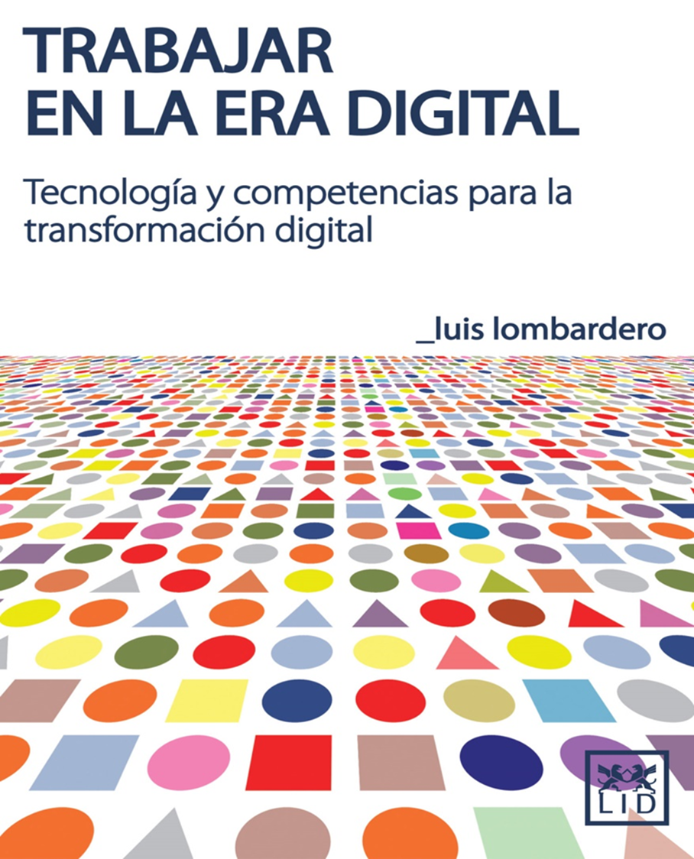
BIBLIOGRAFÍA

